Slide 1
Aktywność zawodowa mieszkańców wsi i małych miast województwa podlaskiego

Slide 2
Metodologia badania
Analiza materiałów wtórnych (Desk Research)
Opracowanie wyników badania w formie raportu zbiorczego
Badania terenowe ilościowe + jakościowe

Slide 3
Badania ilościowe: Wywiady telefoniczne wspomagane komputerowo (CATI) przeprowadzone wśród 435 osób zamieszkujących wsie i małe miasta w województwie podlaskim.
Badania jakościowe:
Indywidualne wywiady pogłębione (IDI) z instytucjami publicznymi na poziomie powiatowym (PUP) oraz regionalnym (WUP) oraz organizacjami pozarządowymi.
Zogniskowane wywiady grupowe (FGI) przeprowadzone wśród mieszkańców wsi i małych miast województwa podlaskiego.
Panel ekspertów przeprowadzony wśród przedstawicieli instytucji publicznych na poziomie regionalnym (WUP) oraz powiatowym (PUP), organizacji pozarządowych oraz mieszkańców wsi i małych miast województwa podlaskiego.

Slide 4
WYNIKI BADAŃ
Analiza DESK RESEARCH
Główne wnioski:
Województwo podlaskie charakteryzuje się jednym z najniższych poziomów rozwoju gospodarczego i stopnia uprzemysłowienia spośród innych regionów Polski.
Region typowo rolniczy o zróżnicowanym potencjale i warunkach gospodarowania pomiędzy poszczególnymi powiatami i gminami.
Niski udział sektora przemysłu w wartości dodanej brutto.
Struktura przemysłu zdominowana przez produkcję i przetwórstwo surowców pochodzenia rolniczego.
Mała atrakcyjność inwestycyjna regionu (niski poziom PKB, niewielka chłonność rynku, niski stopień urbanizacji i rozwoju infrastruktury, słabo rozwinięta produkcja przemysłowa, mało konkurencyjna kadra pracownicza).

Slide 5
WYNIKI BADAŃ
Analiza DESK RESEARCH
Zauważalny proces „wyludniania się” obszarów wiejskich.
Silne zróżnicowanie terytorialne gęstości zaludnienia (średnia gęstość zaludnienia na poziomie poniżej średniej krajowej).
Stopa bezrobocia na poziomie wyższym niż w kraju (w 2012 r. najwyższa w powiatach: grajewskim i sejneńskim).
Aktywność zawodowa mieszkańców województwa na poziomie przeciętnej krajowej.
Niemal połowa wszystkich podmiotów zarejestrowanych w bazie REGON skupiona w trzech sekcjach: handel i naprawa pojazdów samochodowych, budownictwo oraz przetwórstwo przemysłowe.
Silne zróżnicowanie terytorialne działalności gospodarczej, z koncentracją podmiotów w podregionie białostockim.

Slide 6
WYNIKI BADAŃ
Badania jakościowe
Główne wnioski:
Źródła zarobkowania
Uzależnienie rynku pracy od prac sezonowych (więcej miejsc pracy w okresie wiosenno-letnim).
Główne źródła utrzymania mieszkańców wsi: dochód z rolnictwa, wyjazdy za granicę do pracy sezonowej, praca sezonowa w budownictwie, dopłaty do rolnictwa.
Mobilność
Ludność zamieszkała na obszarach wiejskich mniej mobilna od tej z miast.
Większą mobilnością charakteryzują się osoby młode (częściej podejmują decyzje np. o wyjeździe do większych miast).
Ośrodki ościenne, w szczególności duże miasta ogrywają znaczną rolę w stymulowaniu aktywności zawodowej mieszkańców wsi i małych miast (naturalne kierunki migracji za pracą).

Slide 7
WYNIKI BADAŃ
Badania jakościowe
Przyczyny bierności zawodowej
Podstawową przyczyną bierności zawodowej mieszkańców wsi i małych miast są korzyści ekonomiczne osiągane z innego tytułu niż praca najemna oraz dopłaty z tytułu prowadzenia gospodarstwa rolnego.
Zagrożeniem dla aktywizacji bezrobotnych jest opłacanie przez urzędy pracy ubezpieczenia zdrowotnego.
Bariery w podejmowaniu aktywności zawodowej
Głównym problemem regionu, wpływającym na niską aktywność zawodową, jest brak ofert pracy.
Przeszkodami w podejmowaniu aktywności zawodowej są też:
brak dostępu do miejsca pracy: brak transportu publicznego, lub wysokie koszty dojazdu, przewyższające przychody z pracy;
brak odpowiedniego wykształcenia i przygotowania zawodowego.

Slide 8
WYNIKI BADAŃ
Badania jakościowe
Dostępność i zainteresowanie ofertą edukacyjną
Finansowanie z funduszy Unii Europejskiej stwarza szereg możliwości organizacji różnego rodzaju szkoleń.
Pomimo dostępu i oferty edukacyjnej, brakuje chętnych do udziału w organizowanych szkoleniach (niedopasowanie tematyczne szkoleń).
Mieszkańcy małych miejscowości nie wierzą, że po szkoleniu znajdą zatrudnienie, wobec czego coraz mniej chętnie podnoszą swoje kwalifikacje.

Slide 9
WYNIKI BADAŃ
Badania ilościowe
Struktura respondentów według miejsca zamieszkania - podregion (N=435)

Slide 10
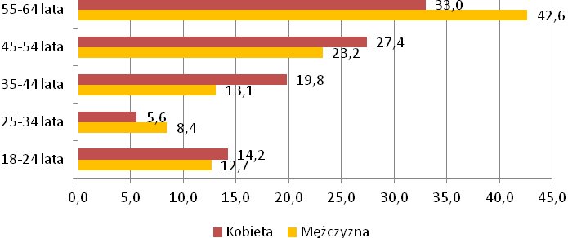
WYNIKI BADAŃ
Badania ilościowe
Struktura respondentów według wieku z uwzględnieniem płci (N=434)

Slide 11
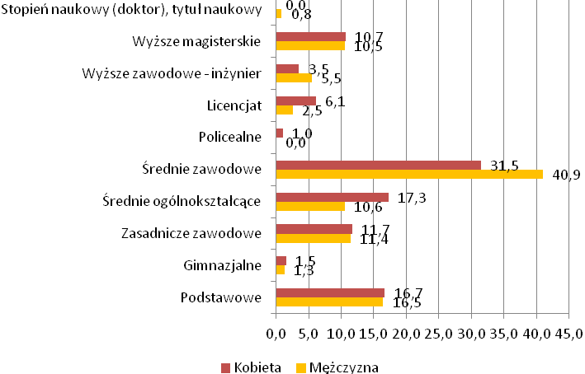
WYNIKI BADAŃ
Badania ilościowe
Struktura respondentów według wykształcenia z uwzględnieniem płci (N=434)

Slide 12
WYNIKI BADAŃ
Badania ilościowe
Okres zamieszkania w danej miejscowości (N=435)

Slide 13
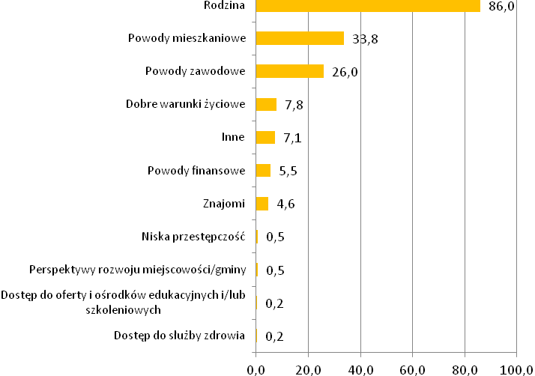
WYNIKI BADAŃ
Badania ilościowe
Powody pozostania w danej miejscowości (N=435)

Slide 14
WYNIKI BADAŃ
Badania ilościowe
Ocena prawdopodobieństwa znalezienia pracy
Ocena prawdopodobieństwa znalezienia pracy | Bardzo łatwo | Raczej łatwo | Raczej trudno | Bardzo trudno | Niemożliwe | Trudno powiedzieć
 | % | % | % | % | % | %
W P. miejscowości | 0,7 | 2,3 | 10,8 | 29,7 | 50,3 | 6,2
W sąsiednich miejscowościach wiejskich | 0,5 | 2,1 | 11,0 | 34,7 | 44,6 | 7,1
W sąsiednich miejscowościach miejskich | 0,4 | 3,5 | 16,8 | 36,4 | 33,9 | 9,0
W gminie | 0,2 | 4,4 | 22,6 | 39,4 | 22,6 | 10,8
Poza gminą, w powiecie | 0,7 | 5,7 | 29,7 | 33,6 | 12,6 | 17,7
Poza powiatem, w województwie | 0,9 | 14,6 | 28,3 | 22,5 | 6,3 | 27,4
Poza województwem | 4,7 | 23,6 | 5,7 | 2,8 | 3,8 | 59,4

Slide 15
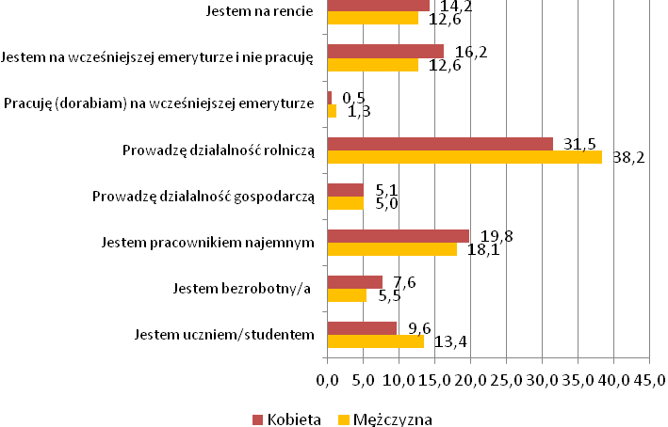
WYNIKI BADAŃ
Badania ilościowe
Struktura respondentów według statusu zawodowego z uwzględnieniem płci (N=435)*
*Suma wskazań jest większa niż 100%, ponieważ możliwe było udzielenie więcej niż jednej odpowiedzi.

Slide 16
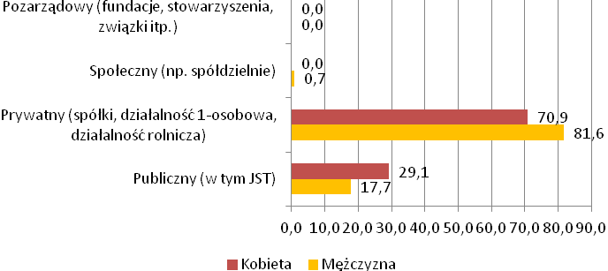
WYNIKI BADAŃ
Badania ilościowe
Sektor, w jakim mieszkańcy wsi i małych miast podejmują zatrudnienie z uwzględnieniem płci (N=239)

Slide 17
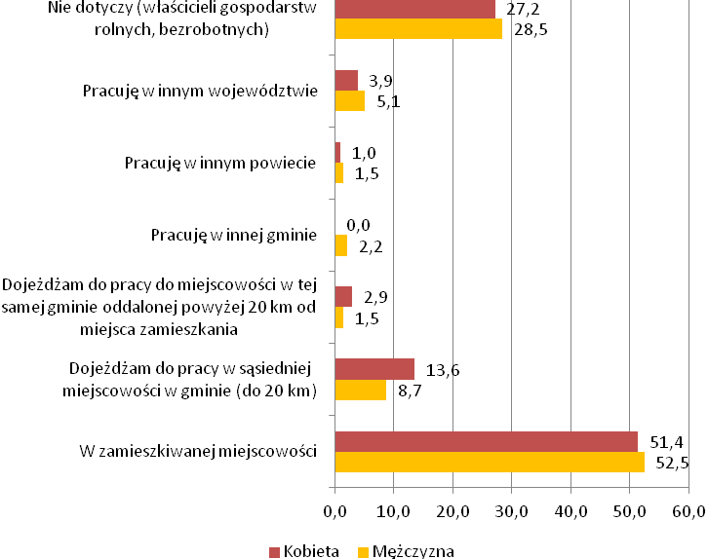
WYNIKI BADAŃ
Badania ilościowe
Lokalizacja firm, w których zatrudnieni są mieszkańcy wsi i małych miast (N=240)

Slide 18
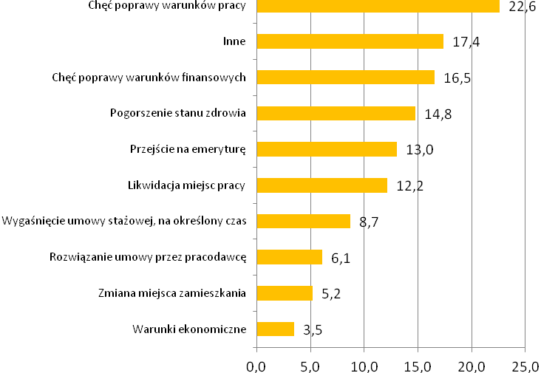
WYNIKI BADAŃ
Badania ilościowe
Przyczyny ustania zatrudnienia w poprzednim miejscu pracy (N=115)*
*Suma wskazań jest większa niż 100%, ponieważ możliwe było udzielenie więcej niż jednej odpowiedzi.

Slide 19
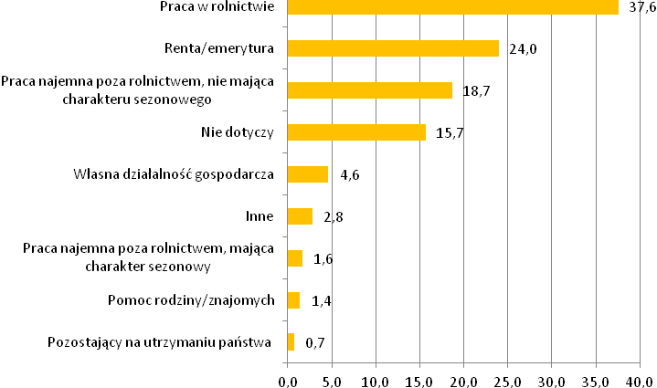
WYNIKI BADAŃ
Badania ilościowe
Źródła zarobkowania respondentów w ostatnich 12 miesiącach (N=435)*
*Suma wskazań jest większa niż 100%, ponieważ możliwe było udzielenie więcej niż jednej odpowiedzi.

Slide 20
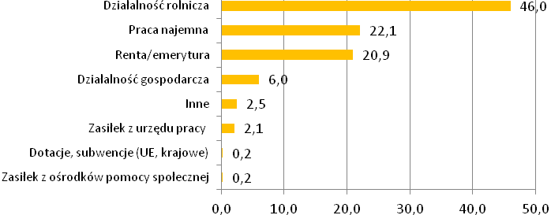
WYNIKI BADAŃ
Badania ilościowe
Główne źródło utrzymania mieszkańców wsi i małych miast (N=435)

Slide 21
WYNIKI BADAŃ
Badania ilościowe
Gotowość do podjęcia pracy poza miejscem zamieszkania (N=270)

Slide 22
WYNIKI BADAŃ
Badania ilościowe
Przyczyny niepodejmowania pracy poza miejscem zamieszkania (N=150)*
Przyczyny niepodejmowania pracy poza miejscem zamieszkania | N | %
zbyt zaawansowany wiek | 58 | 38,7
brak potrzeby | 33 | 22,0
emerytura | 12 | 8,0
brak zdrowia | 12 | 8,0
praca w miejscu zamieszkania | 7 | 4,7
prowadzenie gospodarstwa rolnego | 6 | 4,0
renta, opieka nad dziećmi | 4 | 2,6
brak czasu, względy rodzinne, trudno powiedzieć, chęć pracy na miejscu | 2 | 1,3
bez powodu, brak dojazdów, byłoby to niewygodne, nie poszukuję pracy poza miejscem zamieszkania, prowadzenie domu, brak odpowiedzi | 1 | 0,7
OGÓŁEM | 150 | 100,0
*Suma wskazań jest większa niż 100%, ponieważ możliwe było udzielenie więcej niż jednej odpowiedzi.

Slide 23
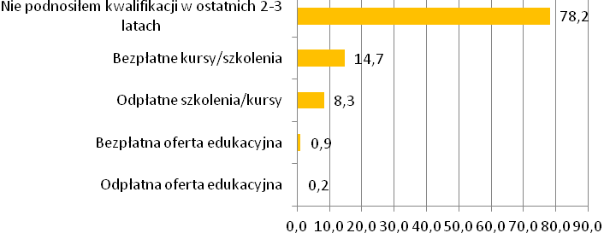
WYNIKI BADAŃ
Badania ilościowe
Formy podnoszenia/zmiany kwalifikacji, z których korzystali respondenci w ostatnich 2-3 latach (N=435)*
*Suma wskazań jest większa niż 100%, ponieważ możliwe było udzielenie więcej niż jednej odpowiedzi.

Slide 24
WYNIKI BADAŃ
Badania ilościowe
Przyczyny niepodnoszenia kwalifikacji zawodowych w ostatnich 2-3 latach (N=279)*
Przyczyny niepodnoszenia kwalifikacji zawodowych | N | %
brak potrzeby | 147 | 52,7
wiek | 42 | 15,1
brak czasu | 18 | 6,5
brak propozycji | 17 | 6,1
trudno powiedzieć | 15 | 5,4
zdrowie | 11 | 3,9
brak możliwości | 9 | 3,2
w trakcie nauki | 6 | 2,2
brak odpowiedzi | 3 | 1,1
bez powodu, brak informacji, na rencie | 2 | 0,6
brak funduszy, brak motywacji, brak perspektyw, praca w gospodarstwie, wychowanie dzieci | 1 | 0,4
OGÓŁEM | 279 | 100,0
*Suma wskazań jest większa niż 100%, ponieważ możliwe było udzielenie więcej niż jednej odpowiedzi.

Slide 25
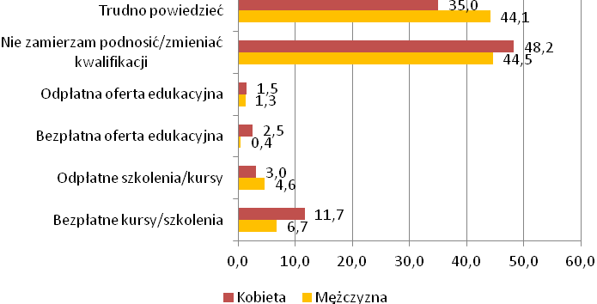
WYNIKI BADAŃ
Badania ilościowe
Plany dotyczące podnoszenia/zmiany kwalifikacji z uwzględnieniem płci ankietowanych (N=435)*
*Suma wskazań jest większa niż 100%, ponieważ możliwe było udzielenie więcej niż jednej odpowiedzi.

Slide 26
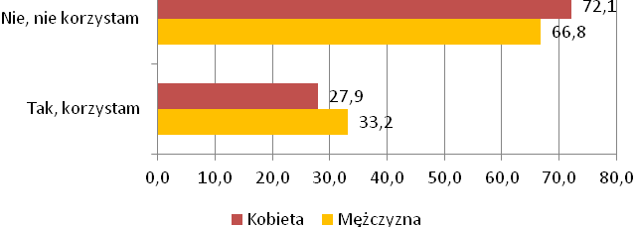
WYNIKI BADAŃ
Badania ilościowe
Wykorzystanie dostępnych form dofinansowania z funduszy krajowych lub unijnych z uwzględnieniem płci ankietowanych (N=435)

Slide 27
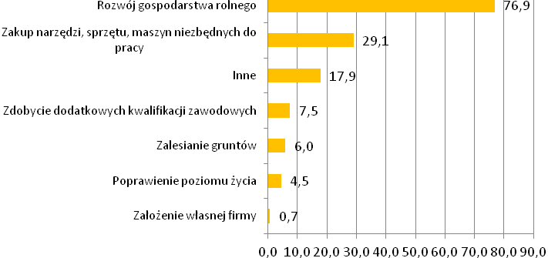
WYNIKI BADAŃ
Badania ilościowe
Przeznaczenie otrzymanych funduszy (N=134)

Slide 28
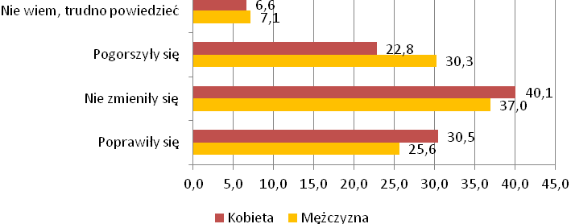
WYNIKI BADAŃ
Badania ilościowe
Ocena warunków i poziomu życia w gminie w ostatnich 2-3 latach z uwzględnieniem płci ankietowanych (N=435)

Slide 29
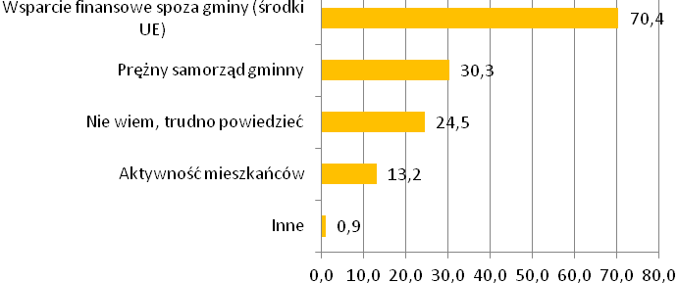
WYNIKI BADAŃ
Badania ilościowe
Czynniki wspierające rozwój gminy (N=433)*
*Suma wskazań jest większa niż 100%, ponieważ możliwe było udzielenie więcej niż jednej odpowiedzi.

Slide 30
Wnioski i rekomendacje
WNIOSEK 1 - „Rozwój rolnictwa i tworzenie warunków wielofunkcyjnego rozwoju wsi” określono jako cel 7 obowiązującej do niedawna „Strategii rozwoju województwa podlaskiego do 2020 roku”. W nowej Strategii, przyjętej we wrześniu 2013 r. rolnictwo i obszary wiejskie zostały potraktowane łącznie jako obszary strategicznej interwencji, gdzie określone działania i formy wsparcia mają być dostosowane do indywidualnych potencjałów i możliwości danego obszaru.
REKOMENDACJE:
Wielofunkcyjny rozwój obszarów wiejskich wymaga kompleksowych działań w integracji wielu cech składających się na pojęcie „żywotność obszarów wiejskich”.
Nowe dokumenty strategiczne i programy rozwoju powinny umiejętnie łączyć i wspierać rozwój infrastruktury na obszarze wsi i małych miast, inwestycji produkcyjnych i inwestycji w kapitał ludzki, wykorzystanie walorów środowiska naturalnego, w oparciu o endogeniczne potencjały danego obszaru.

Slide 31
Wnioski i rekomendacje
WNIOSEK 2 - Atrakcyjność inwestycyjna oraz rozwój terenów wiejskich i małych miast regionu nie ulegną poprawie bez zaangażowania znacznych środków publicznych i prywatnych w zasadniczą poprawę infrastruktury technicznej.
REKOMENDACJA:
Konieczne jest wydatne zwiększenie poziomu finansowania na tych obszarach w infrastrukturę drogową dla poprawy dostępności komunikacyjnej, telekomunikację, gazyfikację regionu, sieć wodociągową i kanalizacyjną. Działania te spowodują znaczący przyrost miejsc pracy w wymiarze lokalnym.

Slide 32
Wnioski i rekomendacje
WNIOSEK 3 - Gospodarka regionu podlaskiego koncentruje się głównie wokół rolnictwa i przetwórstwa rolno - spożywczego. Sektory te wymagają odpowiedniego wsparcia instytucjonalnego i finansowego.
REKOMENDACJA:
Silniejsze zaakcentowanie w dokumentach realizacyjnych Strategii (wojewódzkich i lokalnych programach rozwoju) problemów rozwoju rolnictwa wielofunkcyjnego i obszarów wiejskich.

Slide 33
Wnioski i rekomendacje
WNIOSEK 4 - Na przeważającej części obszarów województwa rolnictwo i przetwórstwo płodów rolnych będą także w przyszłości podstawową działalnością. Jednocześnie rolnictwo może się rozwijać tylko wraz z poszerzeniem możliwości uzyskania dodatkowych dochodów spoza rolnictwa i poprawą dostępu do infrastruktury i usług socjalno-bytowych.
REKOMENDACJE:
Należy wspomagać rozwój rolnictwa wielofunkcyjnego, lokalnego przetwórstwa płodów rolnych i leśnych, jednostek obsługi rolnictwa, drobnego rzemiosła, agroturystyki, itp.
Wskazane jest wspieranie mieszkańców miast związanych z terenami wiejskimi w podejmowaniu działalności związanej z obsługą rolnictwa i gospodarki leśnej, co przyczyni się do zwiększenia miejsc pracy na ich terenie.

Slide 34
Wnioski i rekomendacje
WNIOSEK 5 - Przyczyny dysproporcji rozwojowych pomiędzy podregionami województwa podlaskiego mają swe źródło w odmienności struktur i zasobów rozwojowych gospodarki, implikują przyszłe czynniki i trendy zmian. Różnorodność regionu wymaga poszukiwania indywidualnych ścieżek rozwoju dla poszczególnych jednostek terytorialnych (powiatów i gmin).
REKOMENDACJA:
Przed tworzeniem nowych programów i strategii rozwoju dla poszczególnych obszarów celowe byłoby pełne zinwentaryzowanie przyczyn i skutków dysproporcji terytorialnych. Wizje rozwoju poszczególnych regionów powinny w maksymalnym stopniu uwzględniać te różnice.

Slide 35
Wnioski i rekomendacje
WNIOSEK 6 - Zróżnicowanie terytorialne w rozmieszczeniu potencjału ludzkiego jest faktem nieuniknionym, ograniczenie jego wpływu na dysproporcje podaży pracy i popytu na pracę wymaga głębokiej segmentacji polityki gospodarczej i społecznej.
REKOMENDACJE:
Zmniejszenie dysproporcji rozwojowych pomiędzy poszczególnymi podregionami, powiatami i gminami.
Wyraźne podjęcie działań dla poprawy żywotności obszarów wiejskich w ścisłym współdziałaniu z potencjałem okolicznych miast.

Slide 36
Wnioski i rekomendacje
WNIOSEK 7 - Proces starzenia się społeczeństwa przebiega w regionie podlaskim bardziej intensywnie niż przeciętnie w kraju. Jego kontynuacja spowoduje, już w nieodległej przyszłości, brak podaży zasobów pracy, szczególnie na obszarach wiejskich.
REKOMENDACJE:
Konieczne jest zintensyfikowanie działań zmierzających do możliwie najdłuższego utrzymania w stanie aktywności zawodowej i zapewnienia zatrudnienia obecnej populacji ludności w wieku produkcyjnym.
Podjęcie skutecznych działań dla zapewnienia miejsc pracy młodemu pokoleniu mieszkańców.

Slide 37
Wnioski i rekomendacje
WNIOSEK 8 - Częstym powodem niskiej aktywności gospodarczej mieszkańców obszarów wiejskich jest brak dostatecznej wiedzy w zakresie możliwości uzyskania wsparcia zewnętrznego, w tym finansowania inwestycji produkcyjnych.
REKOMENDACJE:
Zbudowanie skutecznego systemu doradztwa, ułatwiającego racjonalne i efektywne wykorzystanie różnych źródeł środków pomocowych, kredytów.
Skoordynowanie i wzmocnienie działań instytucji i organizacji mogących ułatwić rolnikom i innym przedsiębiorcom na obszarach wiejskich podejmowanie decyzji i prowadzenie działalności ( w tym szczególnie pozarolniczej działalności gospodarczej).

Slide 38
Wnioski i rekomendacje
WNIOSEK 9 - Dużym zagrożeniem dla przyszłości rozwoju rolnictwa i obszarów wiejskich jest odpływ ludności z tych terenów. Spowodowany jest wieloma czynnikami, w tym głównie niższą niż w miastach jakością życia i brakiem perspektyw zatrudnienia i rozwoju.
REKOMENDACJE:
1. Konieczne są inwestycje w kapitał ludzki i warunki jego rozwoju. W szczególności pilna jest budowa szerokiego dostępu do:
- transportu publicznego i infrastruktury transportowej,
- edukacji,
- ochrony zdrowia,
-usług bytowych i finansowych.
2. Pakiet instrumentów podnoszących jakość kapitału ludzkiego powinien mieć charakter indywidualny, dedykowany dla poszczególnych społeczności lokalnych i dostosowany do ich potrzeb, oczekiwań i możliwości.

Slide 39
Wnioski i rekomendacje
WNIOSEK 10 - Ludność obszarów wiejskich jest mało aktywna społecznie. W wielu rejonach brakuje zaangażowania władz lokalnych w działania na rzecz rozwoju społeczno-gospodarczego.
REKOMENDACJA:
Podjęcie skutecznych działań w celu pobudzenia aktywności społecznej.

Slide 40
Wnioski i rekomendacje
WNIOSEK 11 - Barierami, szczególnie w zakresie podejmowania działalności gospodarczej, mieszkańców wsi i małych miast jest często brak wiedzy i kompetencji w tym zakresie, jak również obawa przed niepowodzeniem.
REKOMENDACJE:
Stworzenie warunków do rozwoju gospodarczego w szczególności na obszarach charakteryzujących się niską przedsiębiorczością.
Pobudzenie aktywności społecznej do rozwoju przedsiębiorczości i podejmowania nowych inicjatyw.

Slide 41
Wnioski i rekomendacje
WNIOSEK 12 - Częstym problemem jest niedopasowanie oferty edukacyjnej do potrzeb i oczekiwań, zarówno osób bezrobotnych, jak również lokalnych rynków pracy. To skutkuje niewielkim zaangażowaniem i niechęcią do podejmowania aktywności edukacyjnej.
REKOMENDACJA:
Przeprowadzanie pełnej diagnozy potrzeb szkoleniowych, zarówno z punktu widzenia lokalnych rynków pracy, jak również osób bezrobotnych.

Slide 42
Dziękuję za uwagę

